Slide 1

Ouderavond vmbo 5
9 september 2025

Slide 2

Mentoren
Heleen Bouwman
Marleen Strengers
Oscar Wouterse
Loes Visser

Slide 3
Programma
PTA
Studiewijzers
Plenda
Herkansingen
De donderdag
Flexuren
Talent 2-daagse
Loopbaanoriëntatie (LOB)
Afwezigheid
Zorg- en bespreekstructuur
Gespreid examen
Vervolgtraject
Dit schooljaar in leerjaar 5
18 jaar en ouder

Slide 4

Programma van toetsing en afsluiting (PTA)
Per vak
Toetsen
Praktische opdrachten
Handelingsdelen
Weging

Slide 5

Studiewijzers
Per vak
Planning van grotere opdrachten

Slide 6
Plenda
Coachgesprek
Plannen van huiswerk en toetsen
Werken vanuit doelen

Slide 7

Herkansingen
Drie herkansingen voor PTA toetsen per jaar
Overleg met vakdocent
Gemaakte herkansingen worden in SOM vermeld; beide cijfers blijven zichtbaar
Toetsen waarvoor een 6 of lager zijn gescoord komen in aanmerking voor een herkansing, mits herkansbaar.

Slide 8
De donderdag
Tot aan de herfstvakantie inhalen van achterstanden en stage zoeken
Tot aan de kerstvakantie stage lopen, mbo oriënteren
Na de kerstvakantie Maatschappelijke Diensttijd

Slide 9


Flexuren
3 dagen per week een lesuur waar de leerling een eigen keuze kan maken
Aanbod gebaseerd op vakkenpakket
Leerling kiest (samen met mentor) voor een vakgebied. Bv Talen, BINAS enz.

Slide 10

Talent 2-daagse
De leerlingen in vmbo 5 volgen tijdens de T2D een programma voor schoolverlaters
Examentraining
Toetsen
Inhaalwerk
Praktische opdrachten
LOB

Slide 11
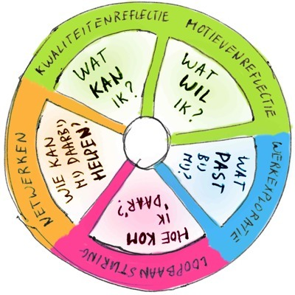
Loopbaanorientatie en –begeleiding (LOB)
Doel:
Realistische kijk op jezelf en je toekomstmogelijkheden
Reflecteren op eigen handelen en op ervaringen
Onderdeel van het PTA

Slide 12

Afwezigheid
Meld afwezigheid voor 8.30 uur bij de concierge via
026 3526600 of
vso-verzuim@mariendael.nl
Bij oponthoud in openbaar vervoer naar school bellen dat hij/zij later komt

Slide 13
Zorg- en bespreekstructuur
Elke leerling heeft een ontwikkelingsperspectief (OPP) en een handelingsdeel (HD)
Mentor is aanspreekpunt voor ouders
redigeert OPP en stelt bij
stelt samen met leerling doelen op/bij
voert coachgesprekken met de leerling
wordt ondersteund door Commissie voor de Begeleiding

Slide 14
Examens
Schoolexamen (SE)
Schoolprogramma loopt tot 17 April
Een week voor het examen moet het PTA afgerond zijn
Flexibele digitale examens
Periode april t/m eind juni
Exacte data/planning volgt
CSPE (praktijkexamens DP)
Week 15 & 16 examen
PTA af eind maart
Diploma-uitreiking: 7 juli 2026

Slide 15

Vervolgtraject leerling, ouders, mentor, trajectbegeleider
Nadenken over
Werken en/of leren
MBO (Aanmelden vervolgonderwijs VOOR 1 APRIL)
Zelfstandig reizen
Wonen

Slide 16
Dit schooljaar in leerjaar 5
Scholenmarkt: 7 en 8 oktober 2025
Oriëntatie in bedrijf
Informatieavond MBO op Mariëndael o.a. met oud-leerlingen: 25 november 2025
Bezoek Open dagen MBO (zie schema)
Meeloopdagen/ try outs MBO (opgeven via site)
Aanmelden vervolgopleiding VOOR 1 APRIL

Slide 17
18 jaar en ouder
Toegang tot SOM Leerling > 18 jaar, ouder heeft toestemming nodig om in SOM te komen.
VSO-Verzuim@mariendael.nl of 026-3526600. > 18 jaar mag de leerling zichzelf afmelden. Leerplichtambtenaar niet meer betrokken, maar er wordt nog wel een DUO-melding gedaan bij veelvuldig verzuim.
Leerling moet weer beter worden gemeld.

Slide 18
Hebben jullie nog vragen?

